Slide 1
2023
数据可视化期末汇报
GitHub数据可视化——What’s the most popular Language?
汇报人：20011519刘宇飞 汇报时间：2023年6月

Slide 2
01
项目背景
Project Background – Why I make this Project
02
项目展示
演示目录
SHOW TIME – How this project works
What’s the MOST popular
Language on GitHub
技术分析
03
Technological Analysis – What I’ve Done
04
总结
I don’t Know What to Write Here -- What

Slide 3
01
项目背景
Project Background – Why I make this Project

Slide 4
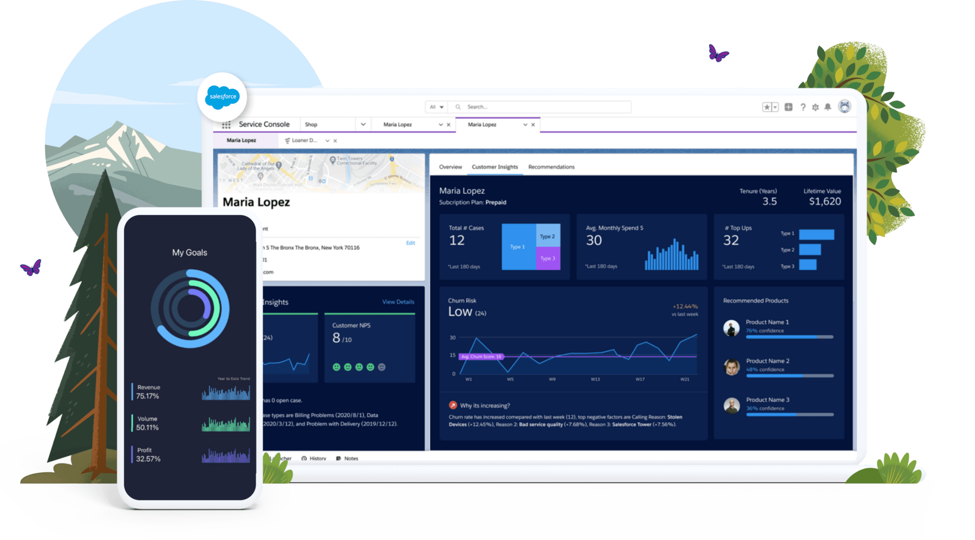
项目背景
Project Background – Why I make this Project
什么是数据可视化
数据可视化是使用图表、图形或地图等可视元素来表示数据的过程。该过程将大量复杂的数值数据转化为更易于处理的可视化表示。数据可视化工具可自动提高视觉交流过程的准确性并提供详细信息。您可以使用可视化表示从原始数据中提取可行的见解。

Slide 5
一般流程
Single Ways to achieve the goal
数据预处理
收集数据 & 清洗数据
选择数据视觉效果
根据数据的特征选择最能够直观体现数据特点的图表。
可视化数据
根据选择的图表以及数据进行可视化
分析结果
根据可视化结果对数据进行分析。

Slide 6
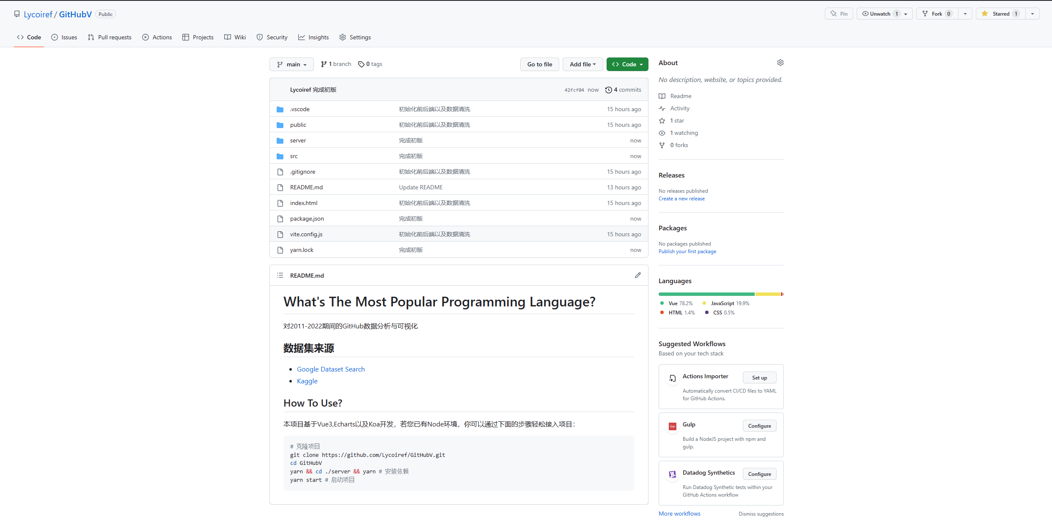
02
项目展示
SHOW TIME – How this project works

Slide 7
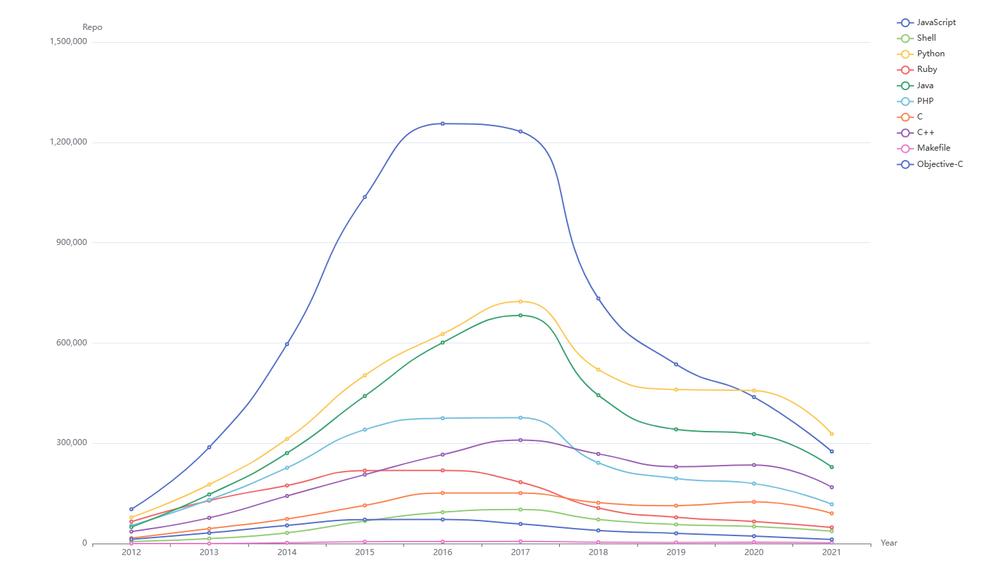
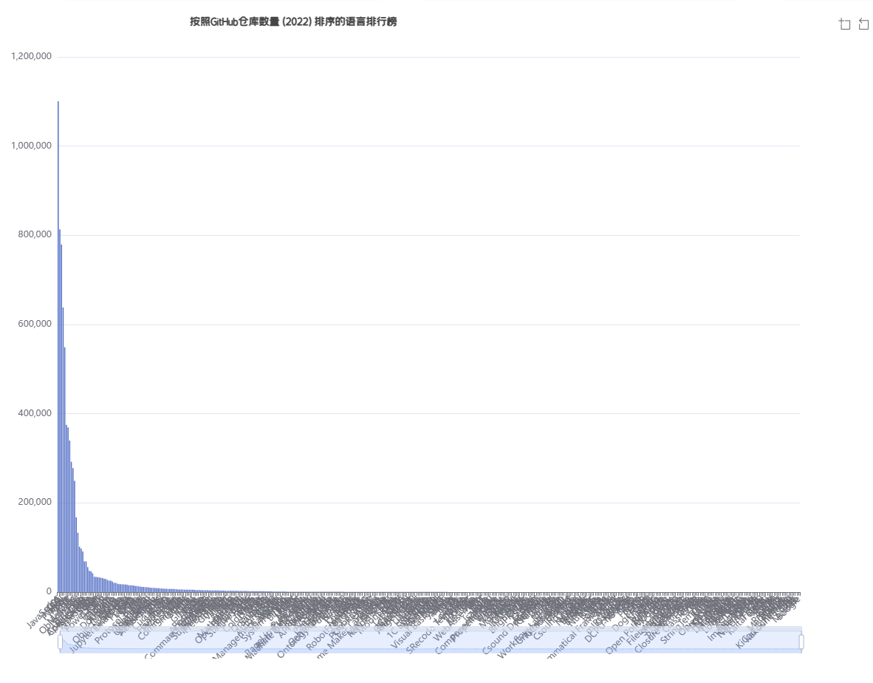
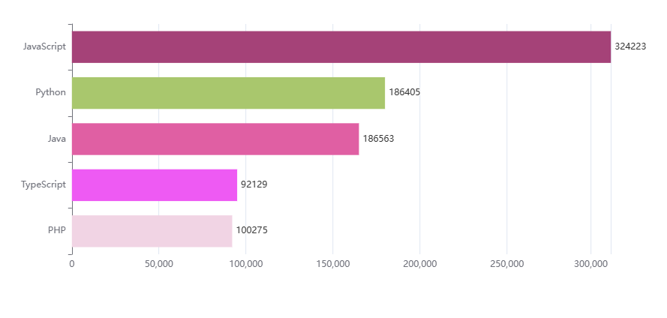
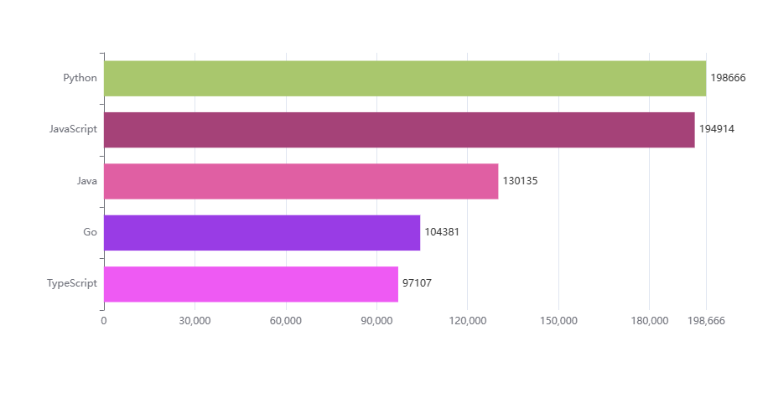
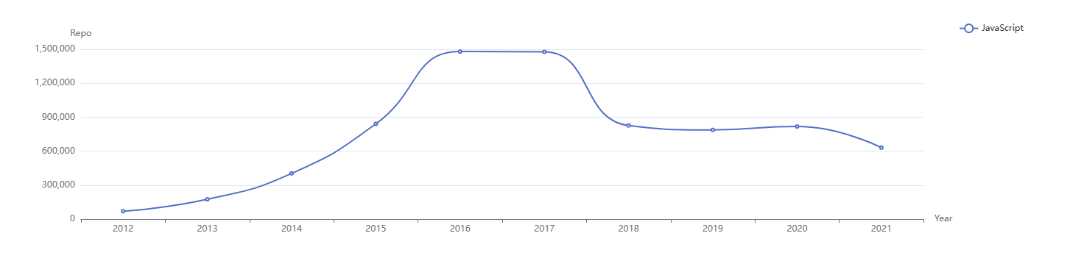
项目展示
TOP10 ISSUES折线图
SHOW TIME – How this project works
02
ISSUES排行前五柱状图
Repos数量排名柱状图
特定语言Pull Request折线图
PRS排行前五柱状图

Slide 8
03
技术分析
Technological Analysis – What I’ve Done

Slide 9


数据可视化的意义
What’s the true meaning of Data Visualization?
Hey, This is a New Start
如果有同学凑巧抬头看到了刚刚的项目展示，我敢肯定他一定会耻笑这些图表质量的低劣——至少如果将这些图表按照刚刚那样丢给我，我大约会毫不犹豫的将其当做垃圾并立马rm掉（甚至没有进回收站呆两天的机会）
但是这些截图又确然是我本次大作业的效果截图，那么我制作的可视化效果真的这么差劲吗？
在我看来，虽然效果不好，但也不至于立马被rm掉。
那么问题出在哪里呢？
这就是我在本次项目中想要探讨的主要问题：
到底什么样的可视化，是“好”的可视化。

Slide 10


数据可视化的意义
What’s the true meaning of Data Visualization?
VS
动态
静态

Slide 11
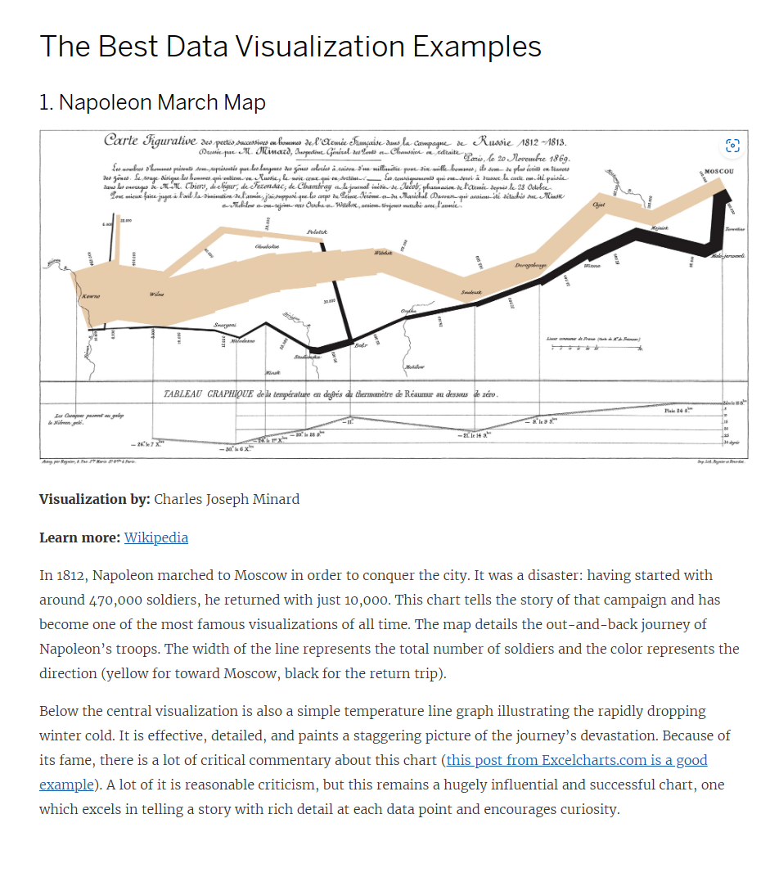
如何让数据“活”过来
How to make data alive
1812年，拿破仑带领军队向莫斯科进发，以征服该城市。这是一场灾难：开始时约有47万名士兵，返回时只剩下1万人。这张图表讲述了那次战役的故事，成为有史以来最著名的可视化之一。地图详细描述了拿破仑军队的往返行程。线条的宽度代表士兵的总人数，颜色表示方向（黄色代表向莫斯科，黑色代表返回途中）。
在中心可视化图表下方，还有一个简单的温度折线图，描绘了快速下降的寒冷冬天。这是一种有效、详细的表现方式，给人留下了惊人的旅程毁灭的印象。由于其名气，对这个图表有很多批评评论（Excelcharts.com上的这篇文章是一个很好的例子）。其中很多是合理的批评，但这仍然是一个影响深远且成功的图表，它在每个数据点上以丰富的细节讲述了一个故事，并激发了好奇心。

Slide 12
04
总结
Project Background – Why I make this Project

Slide 13



请输入你的标题
Success Always Belongs For Those Who Are Prepared
直观
Layers
Tools that allow people companies to create
数据可视化追求的是最终能够呈现的直观、易用的数据，同时也要能够展示出数据的特点以便分析。
高效
在具备直观性的同时，可视化的数据应该能够帮助用户进行高效的分析，如果很多地方使用含糊的数据，会导致用户分析时的效率降低。
利用好属于我们的武器
想必在坐的各位都和我一样，并非数据科学家，很多时候看到海量的数据时不知如何下手，进行建模。但是我们却有天生的利器——Programming。通过程序，我们可以轻松的赋予数据生命：鼠标悬停、点击；用户的输入甚至定时器、动画。我们应该进行的可视化是属于我们的“好”的可视化

Slide 14
2023
感谢大家的支持
THX FOR YOUR LISTEN
汇报人：20011519刘宇飞 汇报时间：2023年6月

